Slide 1
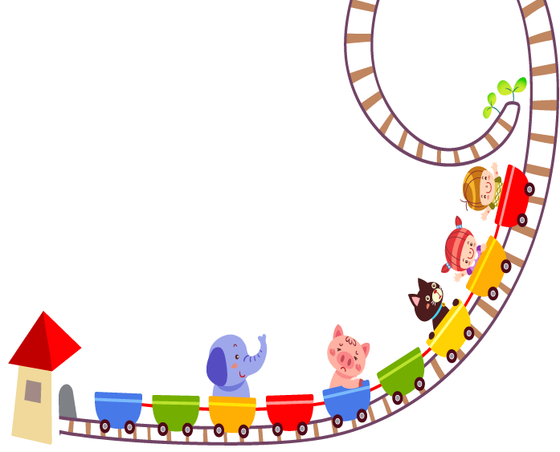


TRƯỜNG TIỂU HỌC PHÚC LỢI
MÔN TIẾNG VIỆT 1

Slide 2





Luyện đọc, viết:
om ôm ơm
em êm im um

Slide 3


KHỞI ĐỘNG

Slide 4


Slide 5



HOẠT ĐỘNG 1: LUYỆN ĐỌC

Slide 6

om
ôm
ơm
em
êm
im
um

Slide 7
khóm tre
thợ gốm
gỗ lim
tôm hùm

Slide 8
ngõ hẻm
nấm rơm
trốn tìm
ghế đệm

Slide 9
Bên thềm nhà, bà trùm khăn tím.
Bà nhìn bé Thơm, tủm tỉm.

Slide 10
THƯ GIÃN
Notes:
Các con đã luyện đọc rất tốt, bây giờ cô trò mình cùng thư giãn một chút nhé!

Slide 11
Hoạt động 2: Luyện viết
Notes:
Bài hát rất vui nhộn phải không nào các con, bây giờ chúng mình cùng bước vào hoạt động 2: Luyện viết

Slide 12
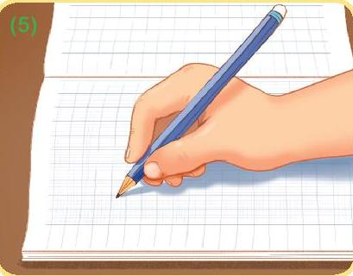
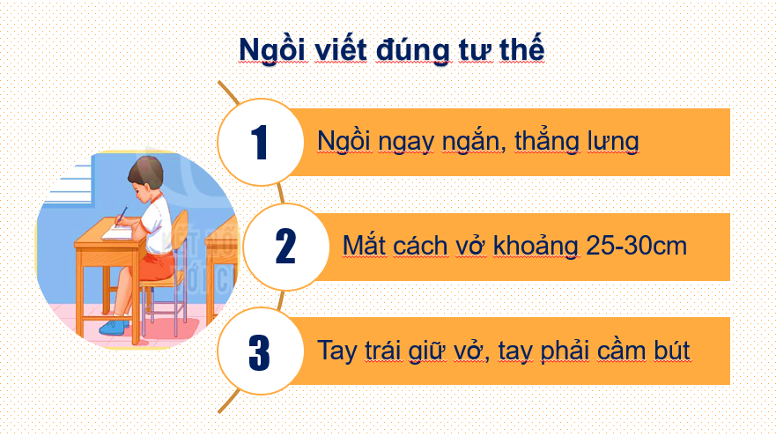
Notes:
Các con vừa luyện viết bảng con, bây giờ chúng mình sẽ chuẩn bị vở viết oli và bút chì để viết bài nhé!

Slide 13
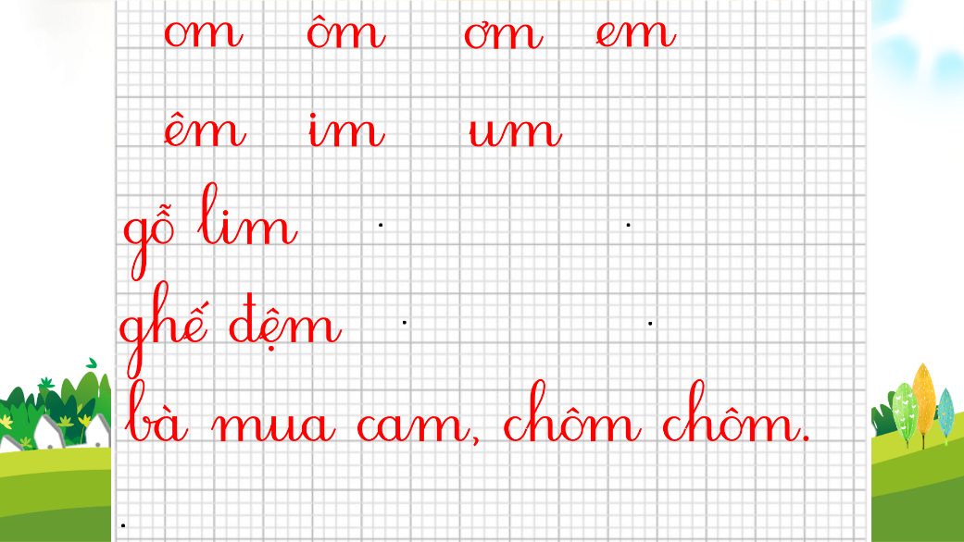

Slide 14
CHÚC CÁC CON HỌC SINH
CHĂM NGOAN – HỌC TỐT
Notes:
Vậy là trong tiết học này con đã được luyện đọc, viết lại các âm: u,ư,ch,kh. Về nhà các con sẽ luyện đọc lại bài, tìm thêm nhiều tiếng, từ có chứa các âm hôm nay chúng mình ôn tập nhé. Tiết học của chúng mình đến đây là hết rồi, cô xin chào tất cả các con!

